Slide 1
CNN (Convolutional Neural Network)
AI 스터디

Slide 2
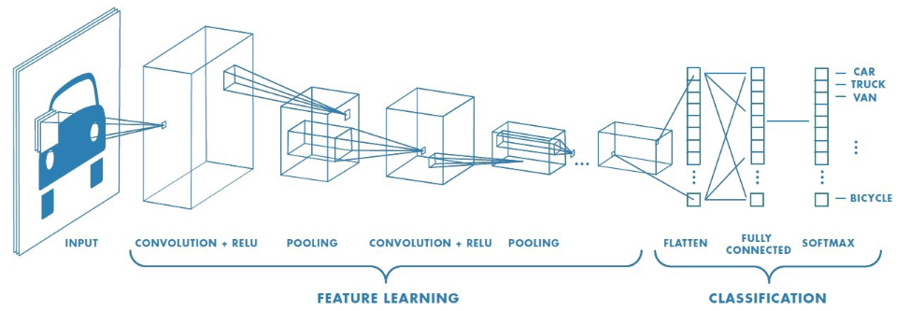
Part 0
CNN이란?
CNN(Convolutional Neural Network)
이미지 처리와 패턴 인식에 탁월한 성능을 보여주는 신경망
DNN은 공간적의미를 담을 수 없음 Flatten해서 하나의 긴 행렬로만 다룰 수 있음

Slide 3
Part 0
CNN이란?
Dense layer
모든 입력 ↔ 모든 뉴런 연결
가중치 모두 다름
Conv layer
부분 입력 ↔ 뉴런 연결
같은 가중치 반복 사용

Slide 4
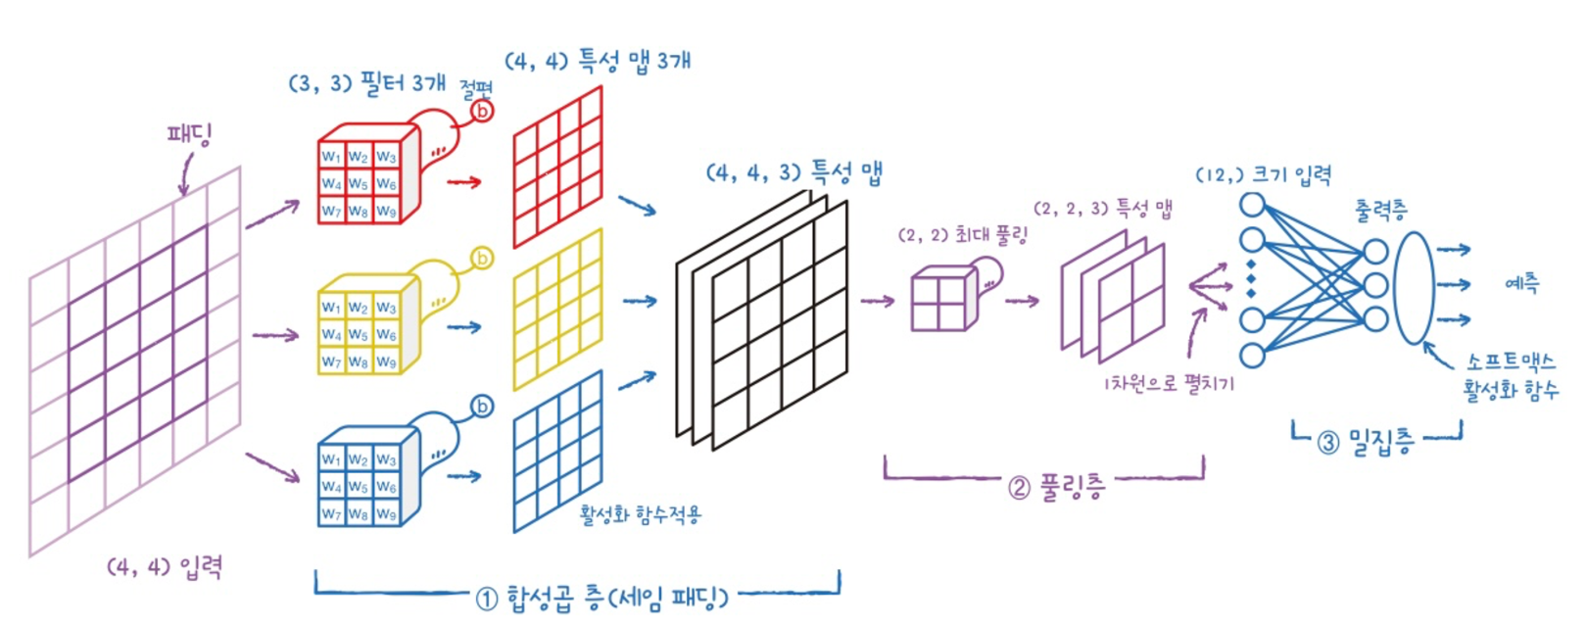
Part 0
CNN이란?

Slide 5
Part 0
CNN이란?
이미지 유형
흑백
가로 X 세로 X 1
0~255 픽셀 값 저장(8bit)
0일 때 검정, 255는 흰색
컬러 이미지
가로 X 세로 X 3 (R,G,B)
0~255 픽셀 (8bit * 3 = 24bit)
Binary
가로 X 세로 (채널 없음)
0 또는 1 픽셀 값 (1bit)

Slide 6
Part 0
CNN이란?
Input
Convolutional layer
Pooling layer
반복… (은닉층 개수처럼)
Flatten 1차원 픽셀 펴줌
Hidden layer
Output
= DNN + Convolutional layer + pooling layer

Slide 7
질문시간

Slide 8
끝!

